Slide 1


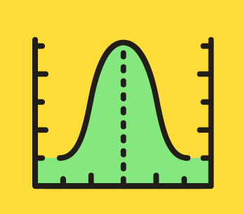


Slide 2
ㅊ
CHAPTER
01
--------
데이터
CONTENTS
1.1 데이터의 크기
1.2 변수의 종류
1.3 정리

Slide 3
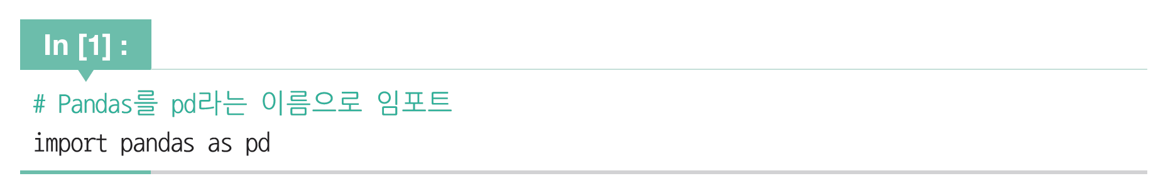
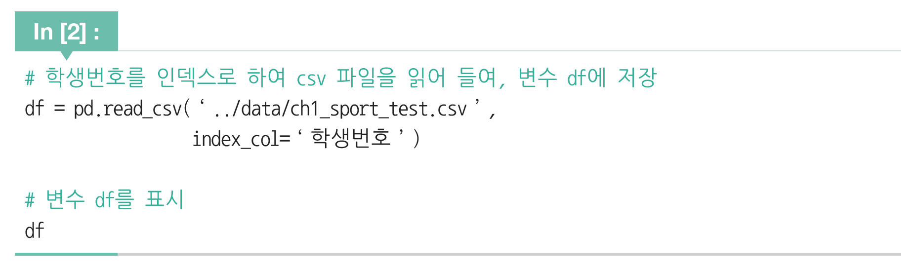
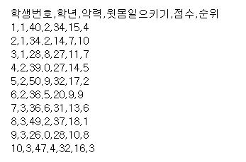
1.0 데이터
표 데이터 처리에 특화된 통계분석 라이브러리 Pandas의 read_csv 함수를 사용하여 체력 테스트 결과를 담은 csv 파일을 읽어들임

Slide 4
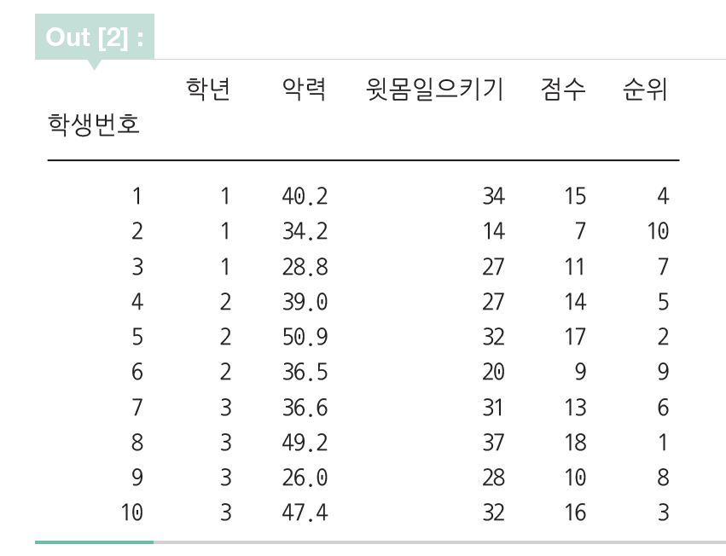
1.0 데이터
체력 테스트 결과를 DataFrame으로 읽어들인 결과

Slide 5
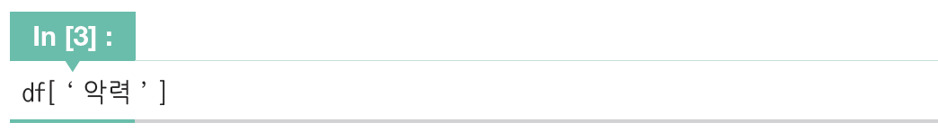
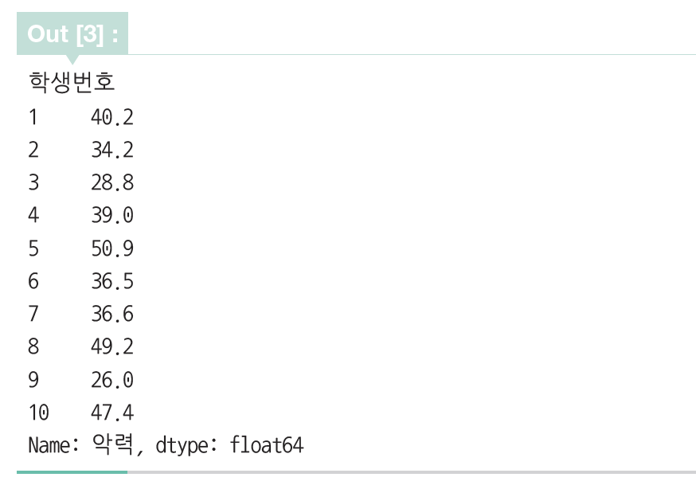
1.0 데이터
DataFrame에서 악력에 대한 열을 추출하면 1차원 데이터 구조인 Series 반환

Slide 6
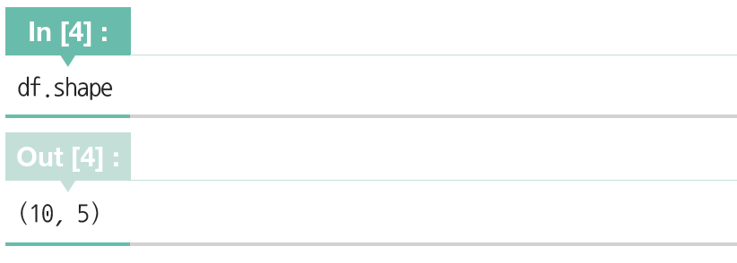
1.1 데이터의 크기
DataFrame의 크기는 shape라는 인스턴수 변수 참조
데이터 개수 10 (레코드 수), 변수 개수 5 (컬럼 수)

Slide 7
1.2 변수의 종류
1.2.1 질적 변수와 양적 변수
질적 변수 : 선택이 필요한 변수, 종류를 구별하기 위한 변수
양적 변수 : 양을 표현하는 변수

Slide 8
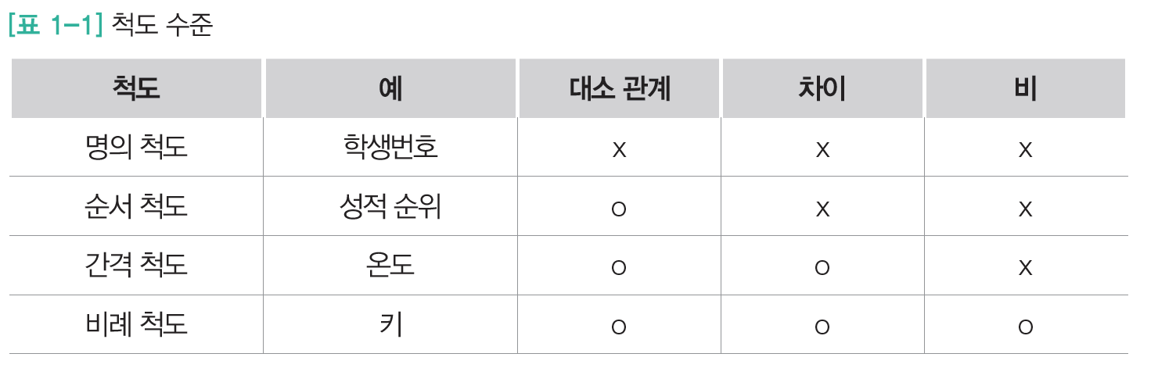
1.2 변수의 종류
1.2.2 척도 수준

Slide 9
1.2 변수의 종류
1.2.3 이산형 변수와 연속형 변수
이산형 변수
하나하나의 값을 취하는 변수
서로 인접한 숫자 사이에 값이 존재하지 않음
주사위의 눈, 결석 횟수, 결석 학생 수
연속형 변수
연속적인 값을 취할 수 있는 변수
어떤 두 숫자 사이에도 반드시 숫자가 존재
길이, 무게, 시간

Slide 10
Q&A

